Slide 1
Планирование закупок на производственных предприятиях

Slide 2
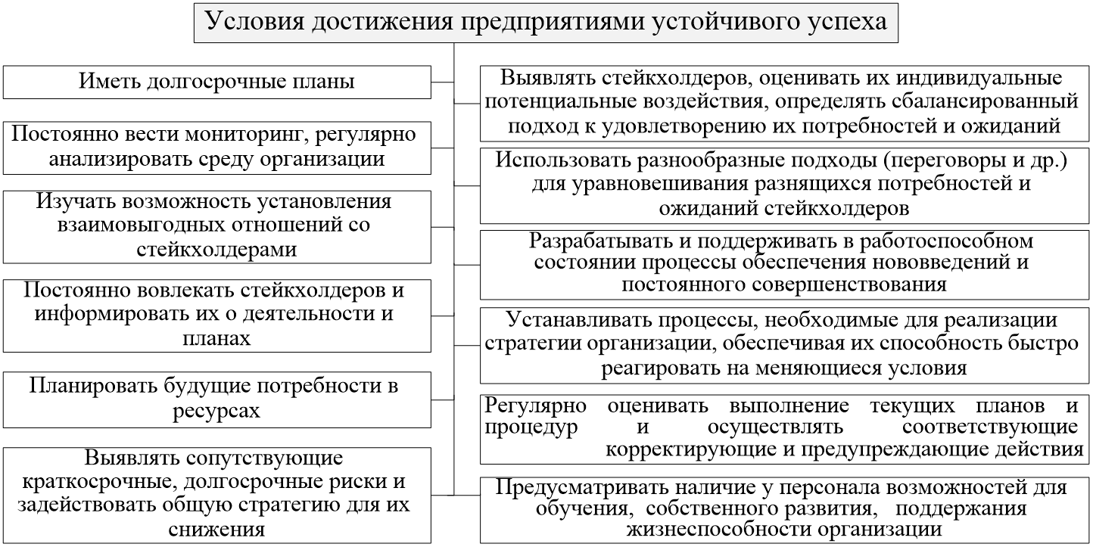
Обеспечение устойчивого развития предприятия

Slide 3
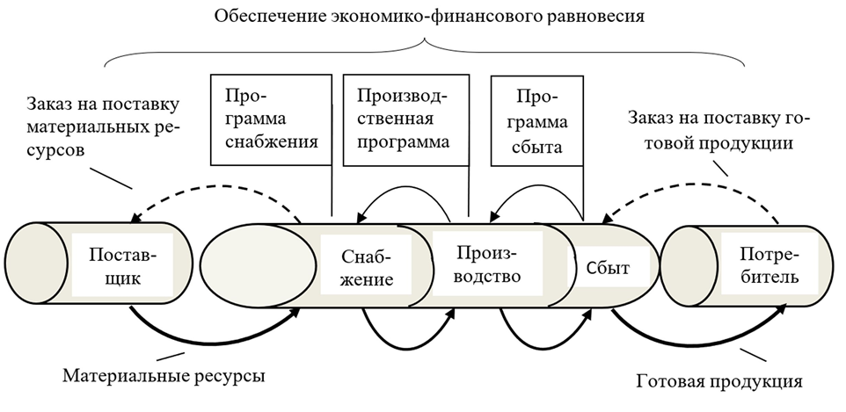
Место плана закупок в системе частных планов на производственном предприятии

Slide 4
Приоритеты управления закупками на производственных предприятиях

Slide 5
Этапы планирования закупок
1. Определение потребности в материальных ресурсах МР:
- качественное определение потребности в МР с учетом особенностей обоснования:
а) требований к качеству МР;
б) дилеммы «производить/ закупать», обращения к поставщикам аутсорсинговых услуг и перечня взаимозаменяемых МР;
- количественное определение потребности в МР с учетом особенностей обоснования:
а) норм расхода МР и др.;
б) требований к завозу до складов подразделений.
2. Описание потребности в МР.

Slide 6
Этапы планирования закупок
3. Обоснование текущих уровней запасов МР с учетом перспектив нормирования запасов и возможными существенными изменения условий доставки МР (например, в случае смены поставщиков и перевалочных пунктов).
4. Обоснование или корректировка политики поставок в сфере закупок и перспективы ее совершенствования (устанавливает требования к поставкам МР).
5. Обоснование или корректировка политики управления логистическими рисками и обеспечением безопасности поставок в сфере закупок на основе, в том числе, международных стандартов качества ISO.

Slide 7
Этапы планирования закупок
6. Проектирование условий договоров поставок МР. На этом этапе предусматривается решение следующих задач:
а) определение цены МР:
б) установление диапазонов закупочных цен;
в) обоснование структуры цены в зависимости от вида МР, например, с учетом стоимости эксплуатации товаров;
г) установление порядка расчетов по договору поставки МР (расчетов графиков платежей);
д) обоснование периода (интервала) поставки МР и размера партии поставки МР (с учетом существующих ограничений и политики управления запасами);
е) обоснование доставки МР с учетом особенностей

Slide 8
Этапы планирования закупок
завоза (в зависимости от вида выбранного МР, адреса доставки и др. факторов):
- учет влияния специфики планирования доставки МР различными видами транспорта на выполнение договоров поставки МР;
- оптимизация графиков доставки МР;
- специфика учета рисковых обстоятельств при навигационном завозе МР;
ж) определение др. условий поставки МР.
7. Обоснование или корректировка критериев оценки условий поставок МР (с учетом специфики его закупок).
8. Обоснование или корректировка критериев оценки условий поставок МР (с учетом специфики его закупок).

Slide 9
Этапы планирования закупок
9. Обоснование или корректировка контрактной стратегии управления поставками МР в сфере закупок.
Она должна, в том числе, устанавливать правила планирования очередности закупок МР и отгрузок товаров покупателю.
10. Проведение логистической и юридической экспертизы проектов договоров поставки МР.
11. Бюджетирование (закупок) поставок МР.
12. Обоснование или корректировка правил квалификационной проверки, выбор поставщиков и управление их базой.
13. Обоснование или корректировка процедуры контроллинга поставок (закупок) МР.

Slide 10
Роль определения потребности в МР в реализации функционального цикла закупок
Высокая
Средняя
Низкая
Этапы функционального цикла закупок
Определение потребности

Slide 11
Определение потребности в МР
Степень удовлетворения потребности в МР изначально зависит от четкости ее описания. Описание проводится следующими методами:
- по спецификации;
- по инженерной схеме;
- по товарному знаку, знаку обслуживания, фирменному наименованию и т.п.;
по «аналогу.
Форма спецификации (описание МР по шифру ОКП)
Продукция |  |  |  |  | Количество |  |  | Поставщик | Примеч.
наименование | ГОСТ, ТУ, тип, марка, сорт | единица измерения | Шифр ОКП | всего (на год, полугодие, квартал) | в том числе по срокам |  |  | название
1 | 2 | 3 | 4 | 5 | 6 | 7 | 8 | 9 | 10

Slide 12
Преимущества и недостатки описания потребностей по спецификации
Описание потребностей в МР по спецификации
преимущества | недостатки
1. Спецификации свидетельствуют о том, что потребность в МР и способы ее удовлетворения покупателем тщательно исследованы и изучены. 2. Спецификации устанавливают стандарты для оценки и контроля поставляемых МР. 3. Спецификации позволяют осуществлять закупки одинакового МР из различных источников поставок. 4. Спецификации создают предпосылки для организации добросовестной конкуренции между потенциальными поставщиками. 5. Применение спецификаций переносит полную ответственность за исполнение заказа на поставщика. | 1. Невозможно составить адекватные спецификации для ряда МР. 2. С применением спецификаций растут прямые расходы, обусловленные необходимостью обеспечения их адекватности новым реалиям. 3. Спецификация желаемого МР может не превосходить характеристик стандартной имеющейся в наличии готовой продукции. 4. Чрезмерно детально составленные спецификации иногда приводят к нежеланию возможных поставщиков предоставлять оферты в ответ на запросы котировок. 5. Если спецификации не описывают функцию МР, ответственность за их адаптацию к области применения будет целиком лежать на покупателе. 6. Минимальные требования спецификаций, установленные покупателем являются максимальными критериями для поставщика.

Slide 13
Определение цены приобретаемых МР
Компоненты расходов перед коммерческой сделкой | Компоненты расходов во время коммерческой сделки | Компоненты расходов после коммерческой сделки
Идентификация потребностей. Исследование источников снабжения. Оценка источников снабжения. Инкорпорация источника снабжения в систему материально -технического снабжения предприятия. Обучение покупателя операциям поставщика. Обучение поставщика операциям покупателя. | Покупная цена. Подготовка и размещение заказа. Транспортировка. Тарифы. Выставление счета/оплата. Инспекция. Возврат части товаров. Отслеживание и выполнение заказа и его корректировка. | Закрытие линии производства. Отказ в приеме конечной продукции, обладающей дефектами. Выход из строя при эксплуатации. Ремонт /замена поломок в ходе эксплуатации. Хорошие отношения с клиентами / репутация предприятия. Стоимость запасных частей. Стоимость ремонта и эксплуатации.

Slide 14
Влияние наличия взаимозаменяемых МР на уровень логистического обслуживания

Slide 15
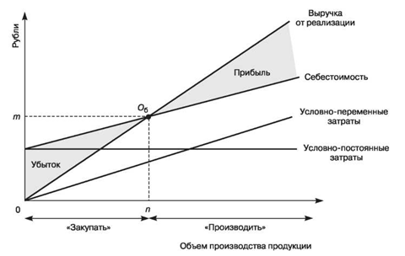
Дилемма «производить или закупать»

Slide 16
Правила аутсорсинга
Не рекомендуется выносить за пределы предприятия процессы закупочной деятельности, которые:
- будут соответствовать отраслевым стандартам или превосходить их в течение следующих трех лет;
- обеспечивают существенные конкурентные преимущества;
- никто из внешних поставщиков аутсорсинговых услуг не сможет выполнять в ближайшее время.
- являются определяющими для закупочной деятельности.
Исходной посылкой определения перспектив логистического аутсорсинга в управлении закупками выступает проведение эталонного тестирования закупочной деятельности на принципах бенчмаркинга.

Slide 17
Преимущества и недостатки альтернативных вариантов приобретения основных средств
№ | Вариант приобретения | Преимущества | Недостатки
1 | Классическая закупка | - отсутствие длительных финансовых обязательств; - возможность обращения к широкому кругу поставщиков; - быстрое получение права собственности. | - не использование возможности маневрирования финансовыми ресурсами; - ответственность за выбор поставщика полностью возлагается только на покупателя
2 | Закупки в кредит | - после всех выплат предприятия становится собственником оборудования; - экономический компромисс между стандартными закупками и лизингом; - возможность осуществления предприятием финансового маневра. | - наличие специфических финансовых ограничений; - процентная ставка по кредиту может меняться; - до выплаты кредита оборудование не подлежит модернизации.

Slide 18
Преимущества и недостатки альтернативных вариантов приобретения основных средств
№ | Вариант приобретения | Преимущества | Недостатки
3 | Лизинг | - лизинговые платежи уменьшают налоговую базу - после окончания лизингового договора существует возможность возврата или приобретения оборудования; - лизингополучатель имеет право выбора поставщика оборудования; - отсутствие инвестиционной ответственности у пользователя оборудования, полученного по договору лизинга; - возможность подбора оборудования с учетом технологической специфики единичных или сезонных работ. | - контроль со стороны лизингодателя; - ограниченная возможность выбора поставщика; - наличие ограничений на применение оборудования со стороны лизингодателя; - практика оперативного лизинга, при котором контрактный срок аренды оборудования значительно ниже проектного срока его эксплуатации, ограничена; - наличие у предприятия более 30% основных средств по договору лизинга рассматривается как симптом его неудовлетворительного финансового состояния.

Slide 19
Преимущества и недостатки альтернативных вариантов приобретения основных средств
№ | Вариант приобретения | Преимущества | Недостатки
4 | Аренда | - возможность использования машин и оборудования только в требуемые сроки; - содержание машин и оборудования на балансе арендатора. | - ограниченное предложение по взятию машин и оборудованию в аренду; - сложность аренды требуемого оборудования в требуемые сроки

Slide 20
Факторы, подходящие учеты при закупках основных средств

Slide 21
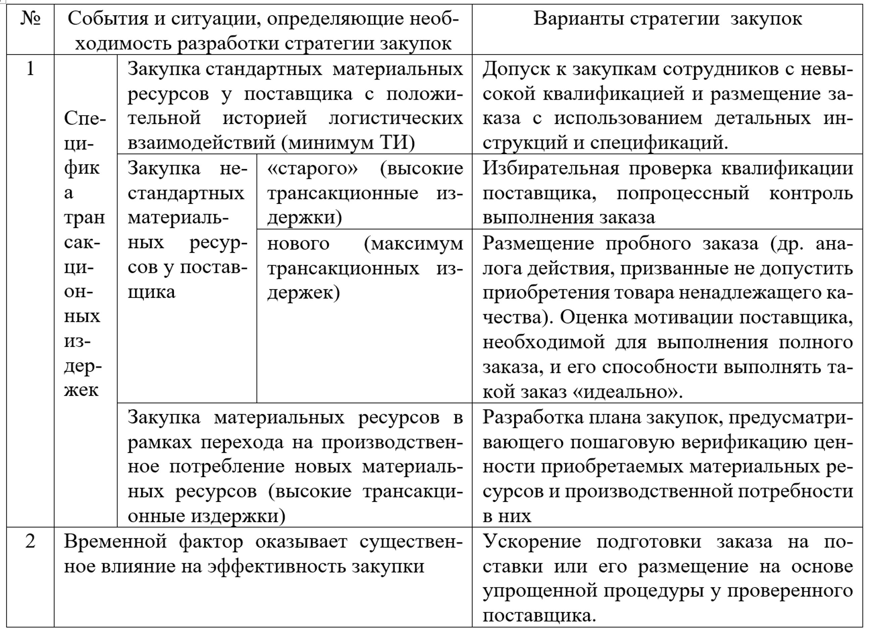
Факторы, определяющие необходимость разработки стратегии закупок

Slide 22
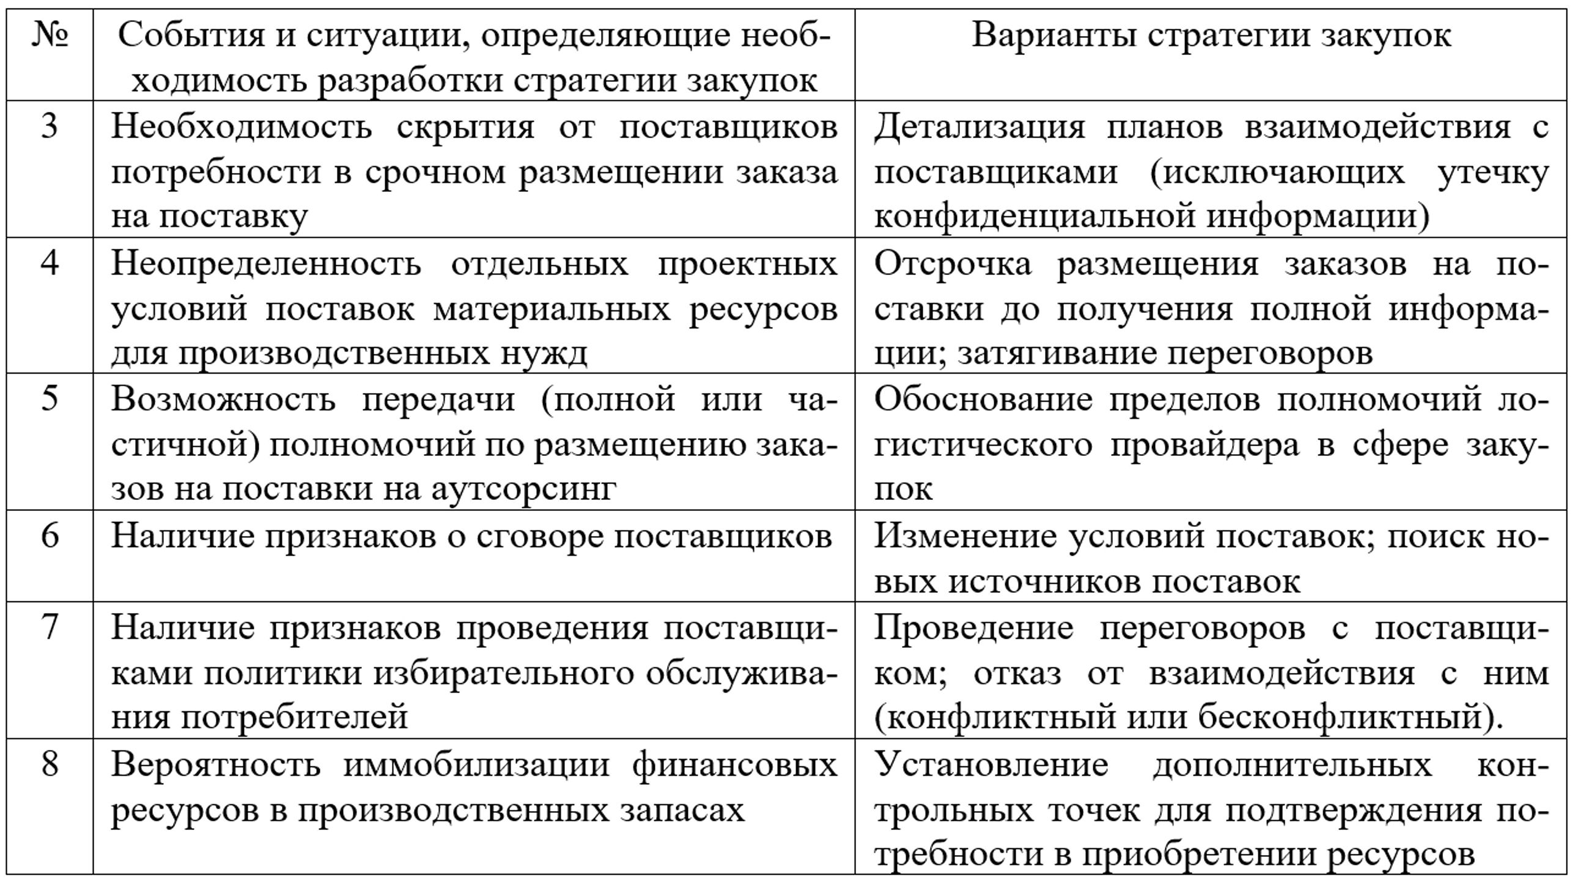
Факторы, определяющие необходимость разработки стратегии закупок

Slide 23
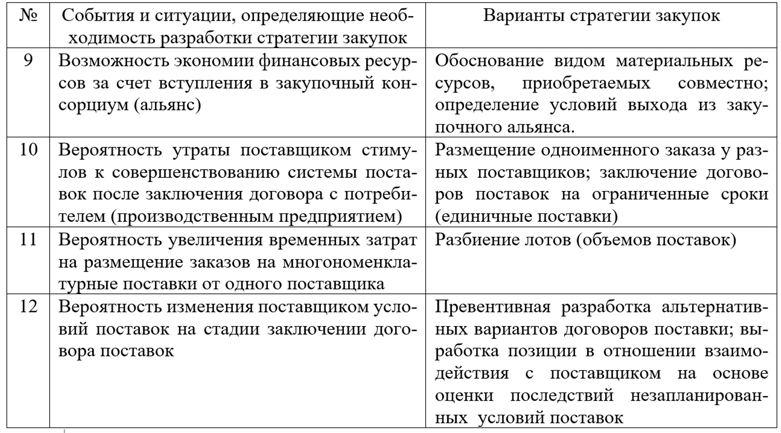
Факторы, определяющие необходимость разработки стратегии закупок

Slide 24
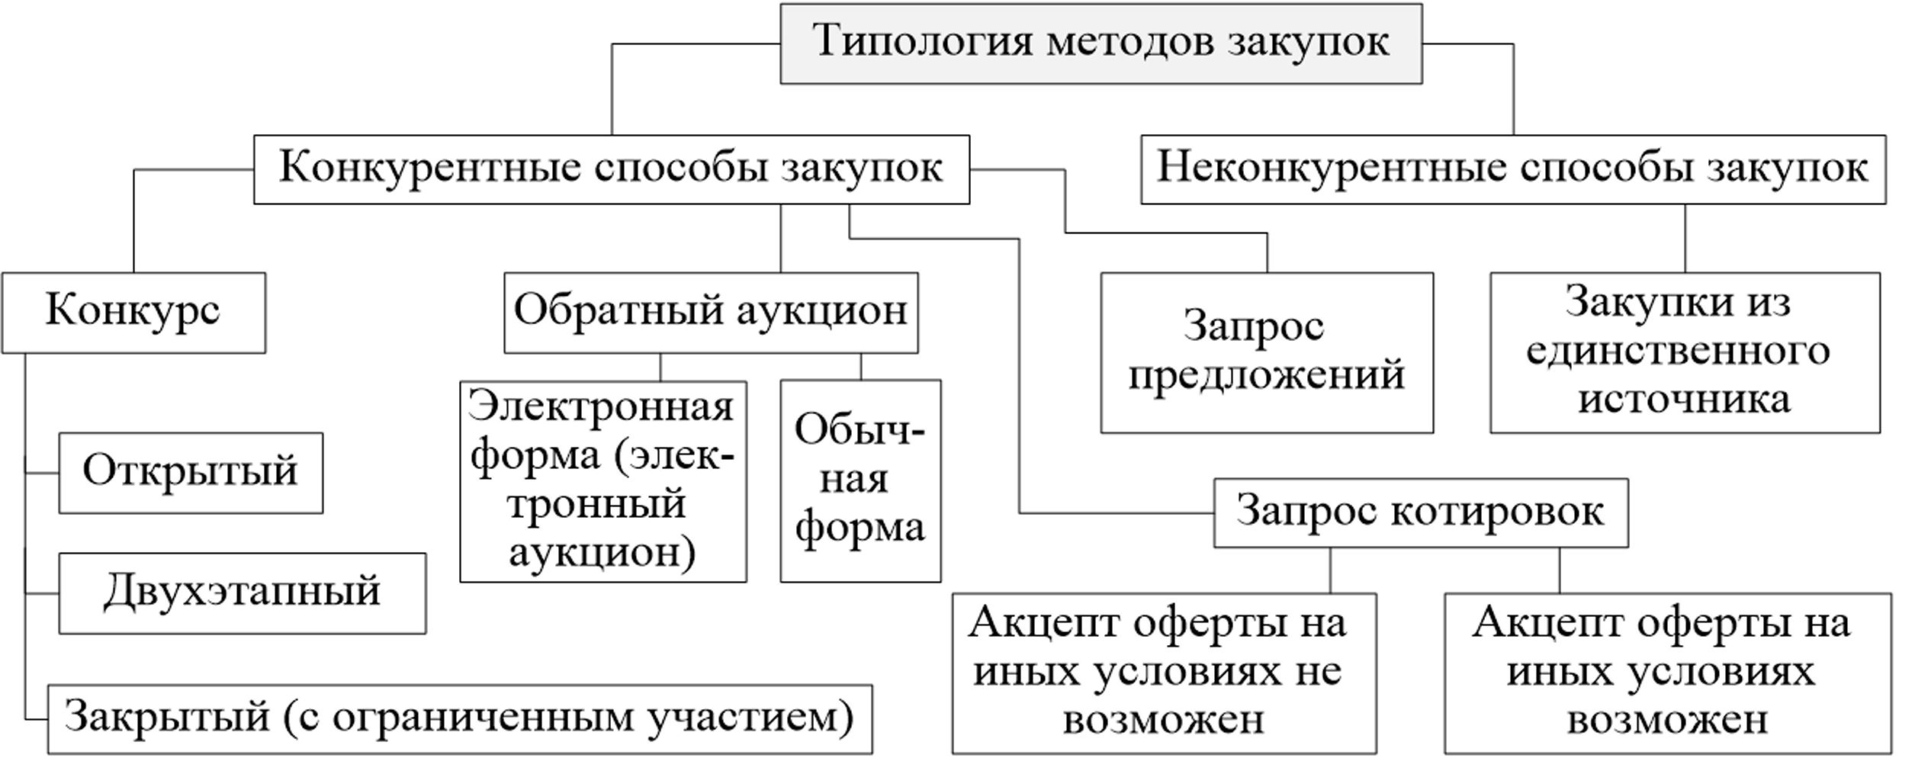
Способы размещения заказов на поставки
(закупок)

Slide 25
Объекты экспертизы договоров поставки

Slide 26
Отчет о закупках
Блок отчета | Предметное содержание
Средние расходы на размещение заказа | - затраты на организацию работы отдела закупок; количество заказов на закупку; - затраты отдела как процент общего объема средств на закупки; затраты отдела закупок как процент общего объема продаж.
Конъюнктура на рынке поставок | а) изменения цен на основные виды материальных ресурсов в контексте сравнения: с бюджетными показателями; с котировочными ценами; целевыми затратами; б) изменения условий предложения или спроса на основные закупаемые производственные услуги материальные ресурсы;
Политика поставок | - изменения политики управления производственными запасами; - классификация производственных запасов по основным видам материальных ресурсов (по стоимости, доступности к внешним источникам их поставок, вероятности изменения цен и т.п.); - временные условия поставок (в течения дня, недели, месяц и т.п.); - соотношения между инвестициями в запасы и объемом продаж; - оборачиваемость запаса.

Slide 27
Отчет о закупках
Блок отчета | Предметное содержание
Эффективность закупок | - сокращение расходов в результате анализа эффективности закупок; - допустимые параметры качества основных видов материальных ресурсов; - процент своевременных поставок; случаи дефицита материальных ресурсов на производственном складе, которые вызвали остановку планового производства; - количество изменений заказов на поставки и классификация их причин; количество полученных и обработанных заявок на закупку; - состав служащих отдела закупок и производительность их труда; транспортные расходы.
Влияние закупок на управление финансовыми ресурсами | - сравнение затрат отдела закупок с бюджетом; - полученные и утраченные скидки при размещении заказов на поставки; - обстоятельства утраты актуальности заказов на поставки в период до планируемых сроков.

